Slide 1
HACCP学習 授業用スライド
製作：農業高校・水産高校におけるHACCP実践方法等に関する調査研究委員会
イラスト：風間さと美©、Yuki.J©

Slide 2
HACCPとは

Slide 3
HACCP Hazard Analysis & Critical Control Point
日本語直訳：
危害要因分析重要管理点
Hazard （ハザード） ・・・危害要因
Analysis（アナリシス） ・・・分析
& ・・・に基づく
Critical（クリティカル）・・・重要（必須）
Control Point（コントロールポイント）・・・管理点
HA
CCP
HACCPでは、食品事故を引き起こす病原性微生物や異物の混入などを危害要因としてあぶり出し（ Hazard Analysis、 HA ）、それを基にして、食品製造で急所になる工程（ 重要管理点 ＝ Critical Control Point、 CCP ）を決め、そこで集中的に危害要因をコントロールします。

Slide 4
一般衛生管理とHACCP
缶詰製造を例に考えると…
「食材が、作業者の手についた病原性微生物で汚染される」を危害要因であると分析（HA）して、これを管理するために、「オートクレーブで、缶詰内部の温度を１０分間１２０℃以上で加熱すること」を重要管理点（CCP）とした。これで、微生物は死に絶えるはずです。
だからと言って、手洗いや清掃などの一般衛生管理の手抜きはいけません。オートクレーブの不調や、確認ミスが重なり生き残る病原性微生物がいるかもしれませんし、危害要因分析で見落としている高温耐性菌がいるかもしれません。
このように考えて、HACCPと一般衛生管理を組み合わせて食品の安全性を高めていきます。

Slide 5
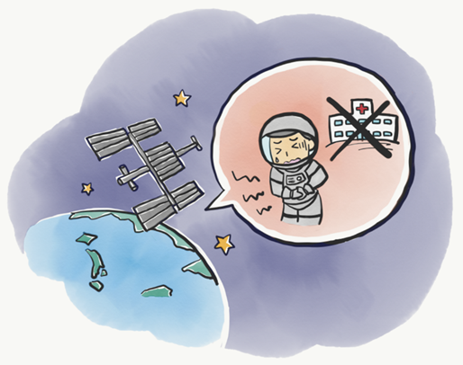
HACCPの必要性
食の安全
HACCPの考え方は、アメリカの「米国航空宇宙局（NASA）」により、1960年代のはじめ宇宙飛行士の食の安全を確保するために生まれました。もし宇宙空間で食中毒や異物混入等の食品事故が起こってしまったら、治療のために病院に行くこともできず大きな被害になることが予想されたからです。

Slide 6
HACCPの7原則12手順
手順1 HACCPチームの編成
手順2 製品説明書の作成
手順3 意図する用途及び対象となる消費者の確認
手順4 製造工程一覧図の作成
手順5 製造工程一覧図の現場確認
原則1 危害要因分析（HA）の実施
原則2 重要管理点（CCP）の決定
原則3 許容限界（CL）の設定
原則4 モニタリング方法の設定
原則5 是正措置の設定
原則6 検証方法の設定
原則7 記録と保存方法の設定
※3 原則1～7は、手順6～12と併記して表記されることが多いです

Slide 7
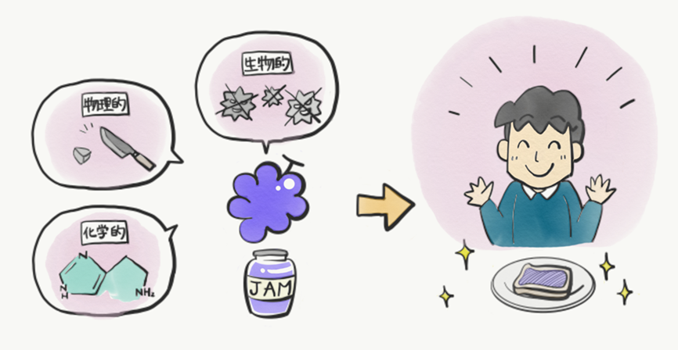
危害要因
①生物的危害要因
②化学的危害要因
③物理的危害要因

Slide 8
①生物的危害要因
生物的危害要因とは、細菌やウイルス等、食中毒を起こす病原性微生物がここに分類されます。食中毒の9割以上は生物的危害要因によるものです。生物的危害要因分析には病原性微生物に関する知識が必須となります。

Slide 9
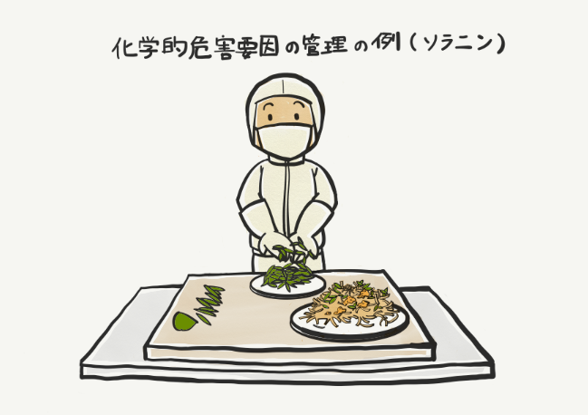
②化学的危害要因
残留農薬や家畜用抗生物質等、人体に悪影響を及ぼす
可能性のある化学物質です。
アレルギーをもつ人にとって、特異的アレルゲン（例えば小麦・乳・卵等）は化学的ハザードになりますので注意が必要です。また添加物の基準量にも気をつける必要があります。

Slide 10
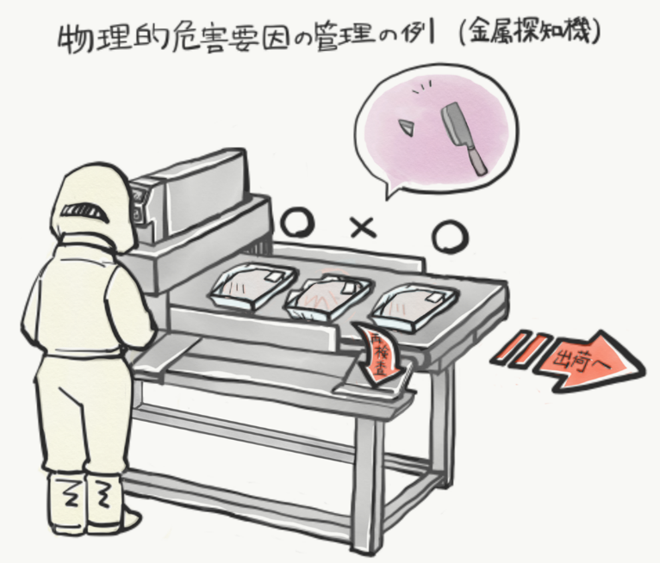
③物理的危害要因
金属片、ガラス片等、口や消化管を傷つける恐れが
ある異物です。
なお異物でも髪の毛や昆虫の
死骸等、直接食品の安全性に
影響しないものは危害要因で
は取り扱いません。

Slide 11
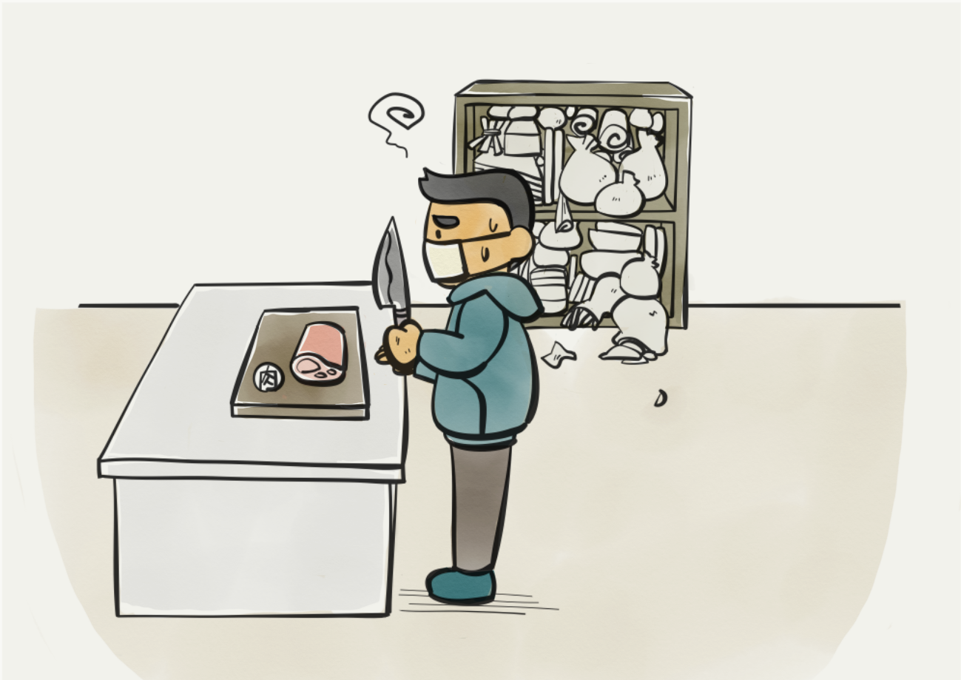
ワーク 以下の製造実習の様子で 気になる点はありませんか？

Slide 12
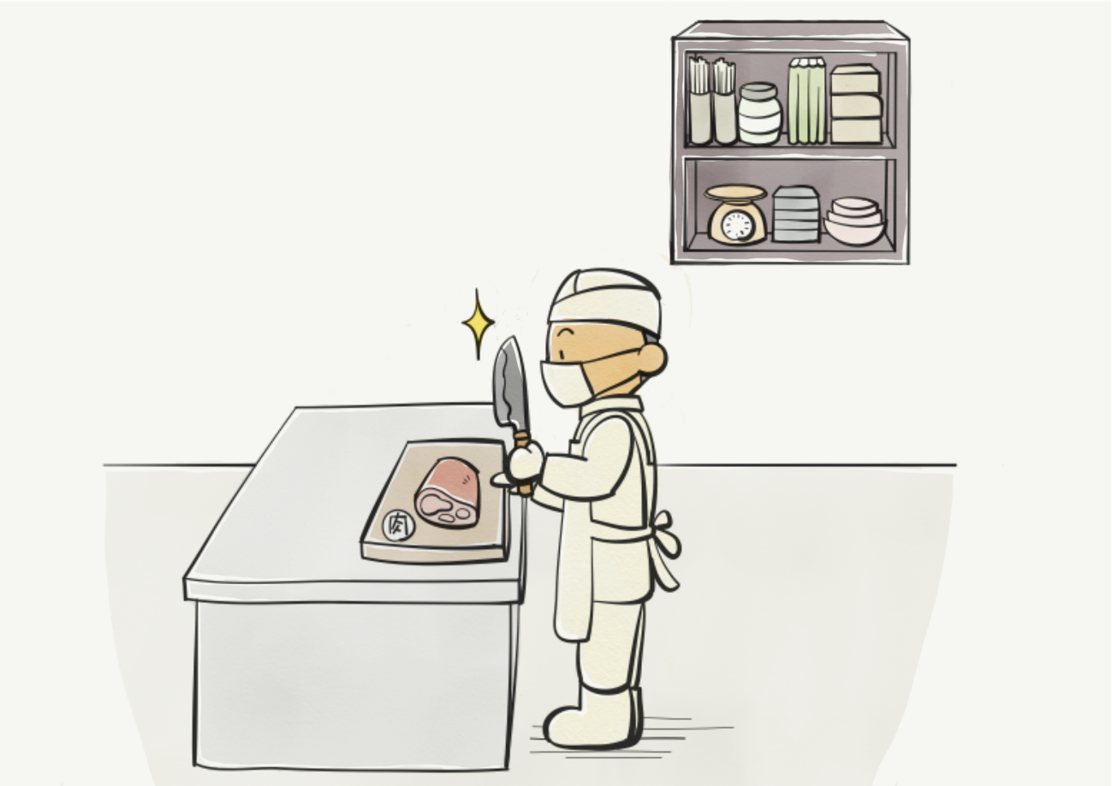
解答例
・体調が悪いのに、作業を行っている。ノロウイルス等の感染性の病気にかかっているのかもしれない。
・作業用の服装を身に付けていない。衛生面や毛髪等の混入を防ぐため、作業時の服装はルールに沿ったものを身に付ける。
・野菜と肉が共通したまな板で調理されている。これでは肉に存在している病原性微生物が野菜に付いてしまう。もし、この野菜を生食すると食中毒が発生する。よって肉と野菜のまな板を分けるべき。
・棚が整理されていない。作業場の整理が行われていないと、清掃等の作業が行いづらいうえに、異物混入の原因になりえる。
・手指が汚れており、作業前の手洗いを行っていない。

Slide 13
なぜ今HACCPなのか
食生活の多様化
加工食品の増加
海外旅行客の増加
食品に対する経験・知識不足
食品輸出の増加
食品を供給する側がより一層の食品安全に配慮する必要性が増した

Slide 14
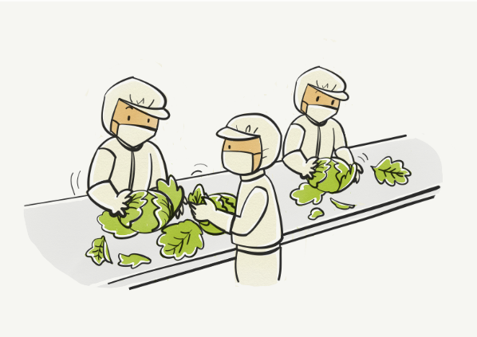
食品製造と調理
共通すること：農産物・畜産物・水産物を加工して安全で
おいしい食べ物を作る
違い：喫食する人
調理 → 特定されている（家庭やお客さん）
食品製造 → 不特定多数（いつどこで誰がわからない）
長期にわたる保存性が求められる
調理 食品製造

Slide 15
目指す資質と能力

Slide 16
身に付けたい力
①食品安全の基礎知識を理解する
②７S活動について理解する
③法令遵守の意識を高める
④記録する習慣を身に付ける
⑤文章化の習慣を身に付ける
⑥PDCA サイクルの手法を身に付ける
⑦科学的な根拠に基づいて創造的に解決する力を身に付ける
⑧グローバルな社会に対応する力を身に付ける

Slide 17
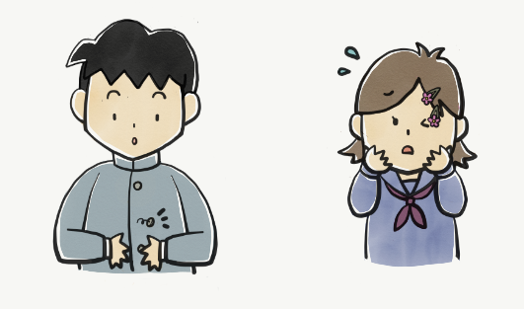
①食品安全の基礎知識を理解する
食中毒の原因となる病原性微生物は私たちの体にも付着しています。また、私たちが身に付けているボタンやヘアピンが食品に混入し異物混入事件を引き起こしてしまうかもしれません。こうした「食品事故」につながるリスクに気づいて適切な対策を考えるためには、食品安全に関する専門知識が必須となります。
ボタン・ヘアピンが出ない
衛生服へ着替える

Slide 18
②７S活動について理解する
基本となることは、「７S（整理・整頓・清掃・洗浄・殺菌・清潔・躾）」です。これは、企業や組織の改善で用いられるスローガンである「５S(整理・整頓・清掃・清潔・躾)」に、食品産業の実態にあわせて「洗浄・殺菌」の２つを加えたものです。

Slide 19
③法令遵守の意識を高める
食品事故や労働災害は多くの場合、法令遵守の意識の不足によって起こっています。「これくらいは良いだろう」「ばれないだろう」という小さなルール違反が積み重なり、大事故を生みます。
「教室」は失敗から学ぶ場所です。失敗や間違いを克服し人は一層成長します。一方で、「食品製造施設等」での失敗は許されない場合があります。自分やクラスメイト、消費者の健康に取り返しのつかない被害をもたらすことがあるからです。

Slide 20
④記録する習慣を身に付ける
「いつ、誰が、何を、どこで、どのように」したのかの記録は、食品トレーサビリティの確保や経営改善のためにも必須のものです
⑤文章化の習慣を身に付ける
現代の食品製造においては、これを製品
説明書、製造工程図、施設の図面、手順書
等として整理し、それに則って製造や施設
設備の衛生管理を確認しながら進めます。

Slide 21
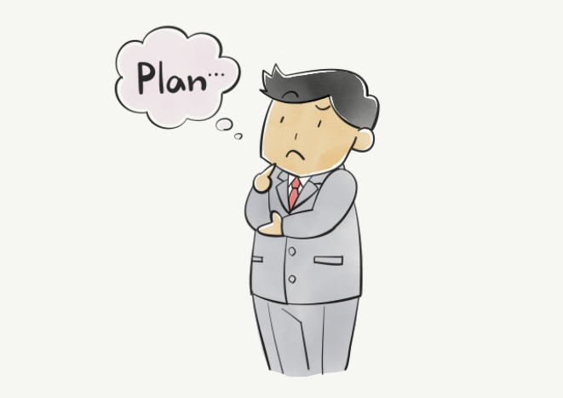
⑥PDCA サイクルの手法を身に付ける
PDCA という事業活動の管理手法があります。
Plan（計画）→ Do（実行）→ Check（評価）→Act（改善）の頭文字を取ったものです。
計画は「文書」に表し、評価は「記録」に基づいて行います。
⑦科学的な根拠に基づいて創造的に解決する力を
身に付ける
手順や衛生管理のルールで実行、そのルールで、安全・安心な食品製造ができているか、科目「食品化学」や科目「食品微生物」分野で学習した知識・技術を活かし検証し評価します。

Slide 22
⑧グローバルな社会に対応する力を身に付ける
世界各国の食文化や宗教や思想、社会情勢の壁を越えて食品が流通しているグローバル社会においては、食品安全のリスクも高まっています。例えば、原材料の生産、輸送過程での病原性微生物による汚染、製造工程での原材料以外のものの混入（他工程からのアレルゲンの交差接触）等です。こうしたこともHACCPの手順に従って管理することで対応できます。
地球規模の食品安全の実現のためには、言語の壁を越えるコミュニケーション力も身に付けたい力です。

Slide 23
HACCPと一般衛生管理

Slide 24
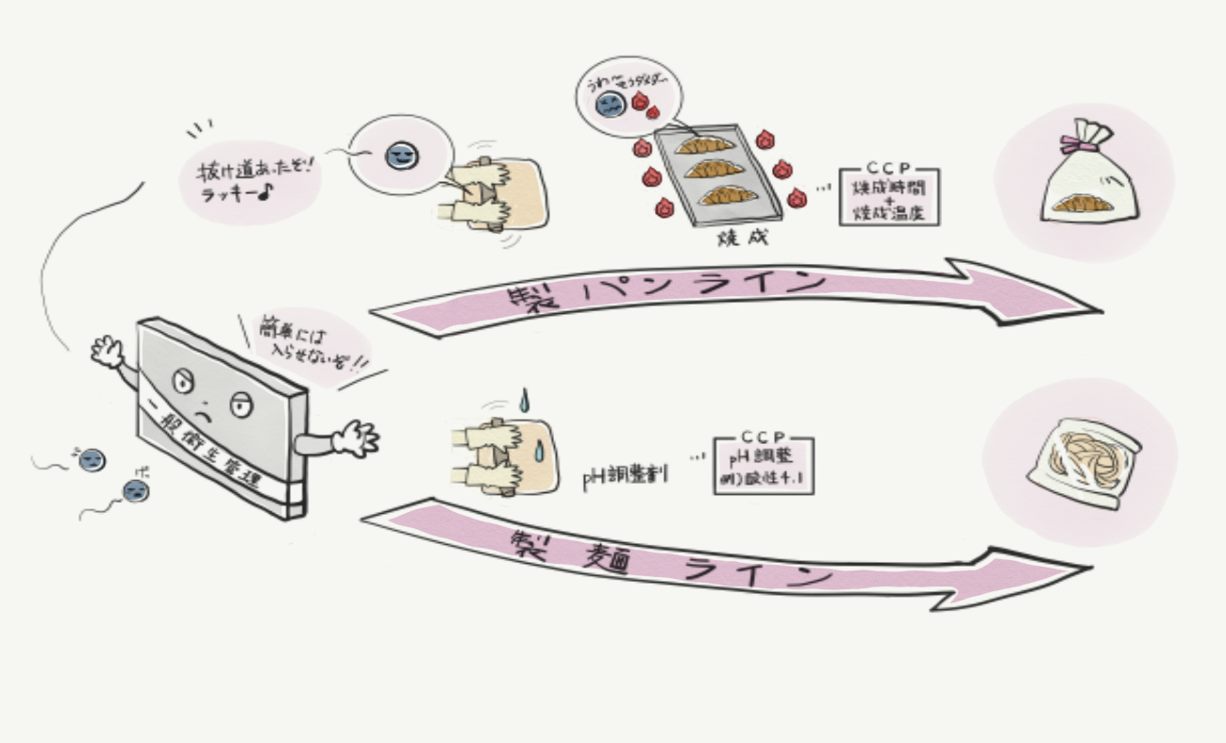
HACCPと一般衛生管理の関係性
危害要因分析の中で一般衛生管理だけでは防止できないものを
重要管理点（CCP）に定めます。
(例）
製パン→焼成工程における
時間や温度
製麺→ｐHを酸性に調整
あちこちに存在する菌は、
CCPで対処するよりも、
食品製造施設内環境の
洗浄・殺菌を徹底する
一般衛生管理によって
混入・増殖を防ぎます。

Slide 25
ハード的・ソフト的な管理手法

Slide 26
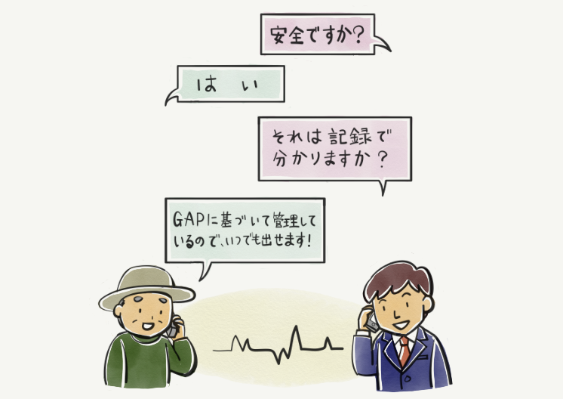
一般衛生管理のポイント
①原材料の安全性
原材料の安全性を確保するために、生産者や
卸売業者から安全性についての確認書類を提出
してもらうのも有効です。
②施設及び設備
新たに施設及び設備を整備する場合、衛生環境を維持しやすいようにします。建物の構造は、清掃の簡便さ、食品や人の動線、ペストコントロールを意識した排水や換気にするなどがポイントです。これらを念頭に、区画の整理や、室温管理、水道・換気・照明等設備配置を行います。

Slide 27
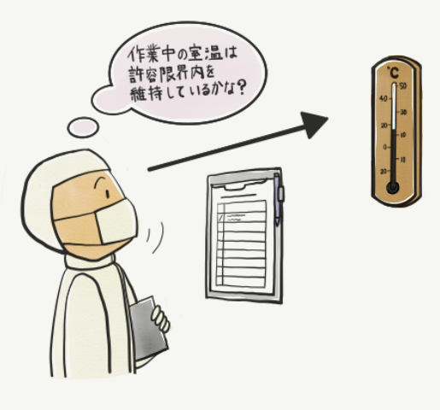
一般衛生管理のポイント
③オペレーションによる一般衛生管理
製造工程をモニタリングすることで行う一般衛生管理を指します。
例えば、製造中の室温は、病原性微生物の増殖に関係します。よって室温をモニタリングすることで、室温を安全な温度帯に収める管理を行います。もし、室温が許容限界を超えた高温中で製造されてしまったら、そのロットを廃棄して後工程に送らない判断もできます。

Slide 28
一般衛生管理のポイント
④設備のメンテナンスとその記録
施設設備のメンテナンスルールを定め、運用し、その結果について記録します。エアコン、冷蔵庫などの設備に異常がないか、排水トラップに問題はないか、清掃や消毒、ネズミやゴキブリ等がトラップに掛かっていないかのチェックが挙げられます。
⑤管理者・監督者の責任
潜在している危害要因を見いだし、その予防措置を行い、現状の工程管理に問題があれば、是正措置を直ちに行います。 管理者には、衛生に関する十分な知識と、法令遵守を念頭に判断できるマネジメントの力量が求められます。

Slide 29
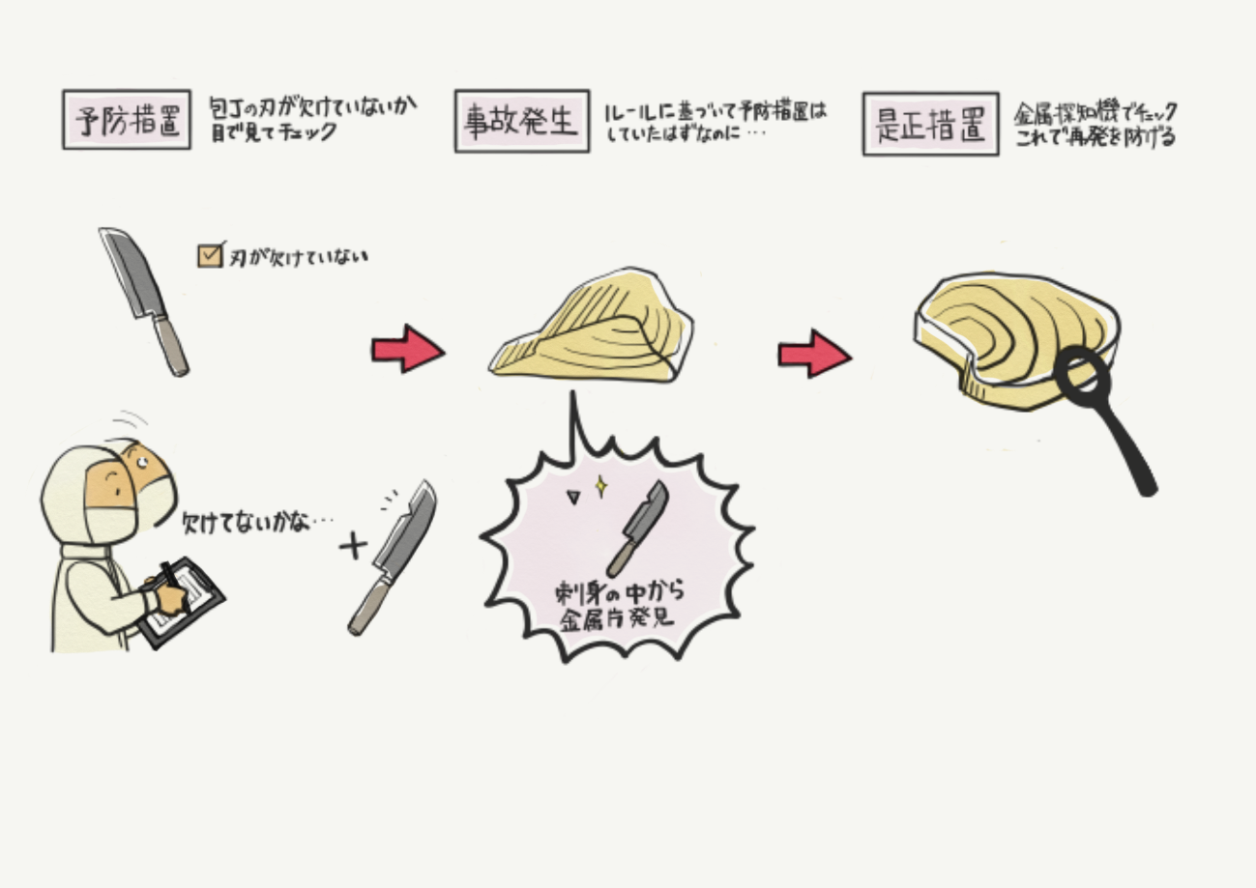
一般衛生管理のポイント

Slide 30
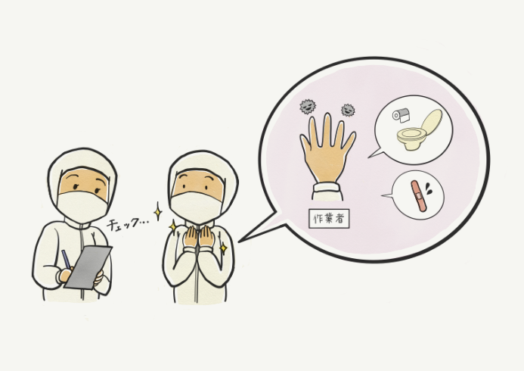
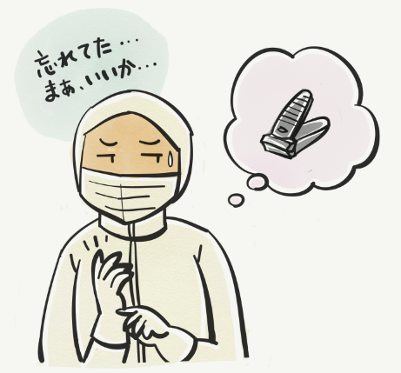
一般衛生管理のポイント
⑥作業者個人の衛生管理
食中毒原因菌等の危害要因は、原材料からの混入以外に、作業者を媒介にしても起こります。そのため、食中毒予防三原則「つけない・ふやさない・やっつける」の項目のうち、まずは、作業者から「つけない」を意識した衛生管理を行う必要があります。
⑦作業場で守るべきルール
つばを吐く、ガムを噛む、くしゃみ、咳をする等の行為は
禁止されています。また指輪等の宝石類、時計、バッジ
などは異物混入の原因になりがちです。

Slide 31
一般衛生管理のポイント
⑧入出者管理
入出者の管理も徹底が必要です。それは、食品防御の観点からも重要になります。
学校では、食品製造にかかわらない友達を食品製造施設に連れてくる行為も起こりがちです。入室する必要がある場合は、作業するときと同じ手順で入退出を行い、記録を付けるようにします。

Slide 32
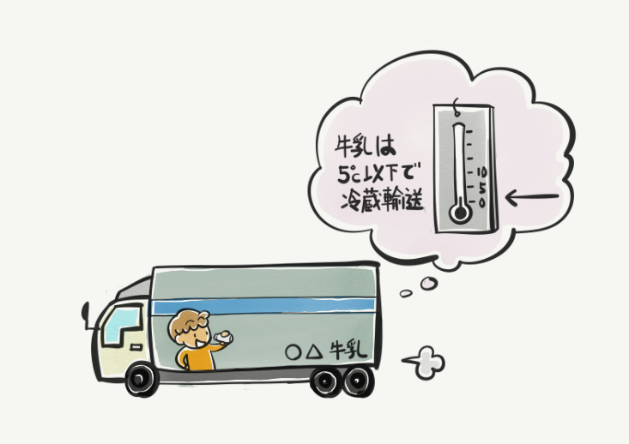
一般衛生管理のポイント
⑨輸送
輸送の間に食品や包装を汚染源から保護するために、輸送車両や運搬具の清掃・洗浄をその都度行います。
また、食品中の食中毒菌の増殖や劣化を防ぐためには、輸送中の温度や湿度の管理を行います。

Slide 33
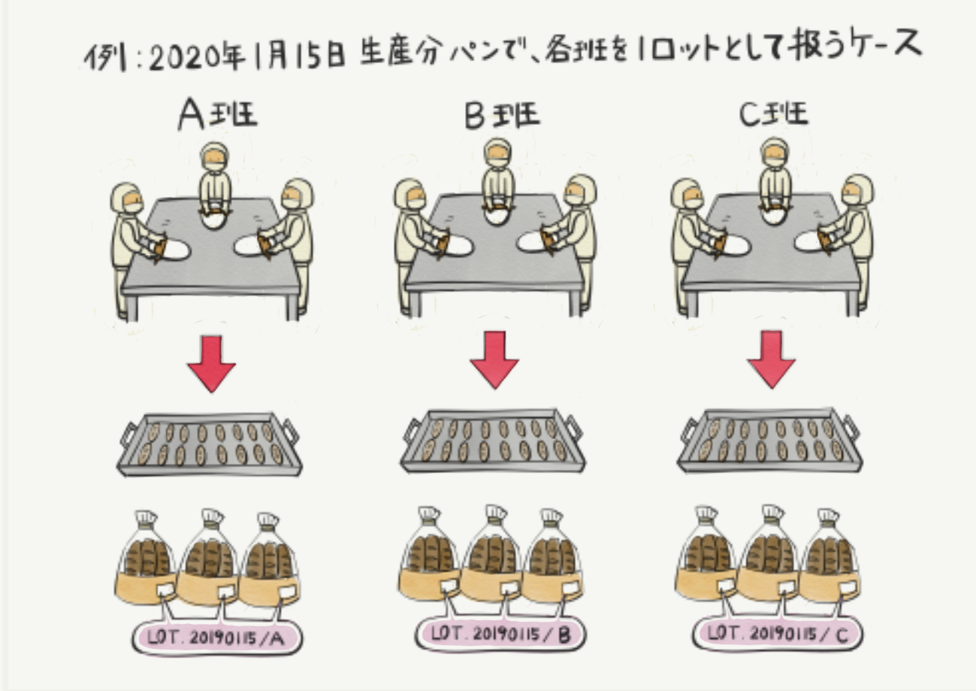
一般衛生管理のポイント
⑩製品情報と製品表示
製品に関する情報は、食品表示法に基づいて一緒に添えるか印字します。その情報に誤りや未記載分があると、健康危害につながりかねません。
⑪ロット識別とリコール（回収）
誰がいつ製造したものなのか、どの製品が
どのルートでどのように消費者に販売され
たかを追うことができるようにしておく必要
があります（ロット識別）。
食品事故につながる問題が発生したときに
備えて、事前に問題ロットの把握や回収方法
等の計画を立ておきます。

Slide 34
一般衛生管理のポイント
⑫教育訓練作業場で守るべきルール
食品製造に携わるにあたって、食品を汚染または劣化から保護する知識を身に付ける必要があります。
全作業者に、食品の性質や食中毒菌等の生物的・科学的・物理的な危害要因とそれらに対する管理手段原材料の受入から出荷までの様々な行程や手順について、適切な教育訓練を行い、その結果を記録し、それらの有効性を確認して、必要に応じて再教育するというような仕組みづくりが大切です。

Slide 35
原材料の安全性確保
農場や養殖場で、衛生的な生産が行われているかチェックします。農薬、肥料、動植物の病気、野生生物の糞便等による汚染がないかもポイントです。GAPを実践している農場ならこれらのことを記録により簡単に確認できます。
生産だけでなく、保管や輸送時の取扱いについても同様です。衛生管理はできているか、従業員の個人衛生は整っているか。食品として提供できない規格外の製品の排除と廃棄はどのように行っているかも確認すべき重要な情報です。賞味期限が切れたものを、廃棄したと偽り、賞味期限を張り替えて出荷したり、別の食品の原材料として用いることがないようにするためです。

Slide 36
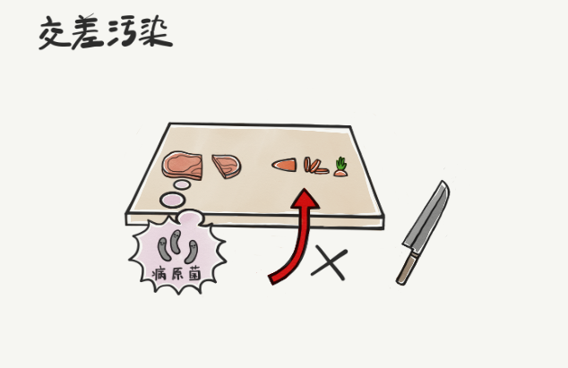
「交差汚染」と「交差接触」
交差汚染 食品が、原材料や未洗浄の調理器具等と交わることで
病原性微生物によって汚染されること
交差接触 食品がアレルゲンと交わることでアレルゲンが混入
してしまうこと
交差汚染（病原性微生物によるもの）
交差接触（アレルゲンによるもの）

Slide 37
「7S」とは
一般衛生管理を実践する上で、「7S」の考えがとても大切です。以下に「7S」について説明します。「５S」とは、車の製造工場等、産業現場で使われるスローガンで「整理・整頓・清掃・清潔・躾（しつけ）」の頭文字をとったものです。
食品衛生の現場においては、これに「洗浄・殺菌」の2項目を加え微生物レベルの衛生さを加えて、「7S 整理・整頓・清掃・洗浄・殺菌・清潔・躾」と呼ばれます。

Slide 38
①整理
「作業に必要ものと、不要なものを分けて、いらないと判断したものは処分すること。」です。「必要なもの」とは作業に使用するものであり、「不要なもの」とは使用しないもの、それがなくても問題なく作業を行うことができるものです。不要なものを処分しないと、置き場が狭くなる上、必要なものがすぐに見つけ出せなくなります。虫やネズミの潜伏場所になることもあります。
物の処分だけでなく、作業工程の中の無駄や悪習を発見して改善することも整理である。

Slide 39
②整頓
「いるもの（必要なもの）の置き場所、置き方、置く数量を決めて識別すること」です。
必要と振り分けたものには「管理担当者」を決め、担当者はそれらがルールどおりに使われているかを定期的に確認します。
何を、どこで保存するかを明確に定めておくと
管理が容易になります。
「三定管理」という考え方では、「定置（定位とも）
・定品・定数」の3つの項目を三定と呼びます。
整頓することで紛失や異常に気づくことができ、
異物混入の予防にも繋がります。

Slide 40
③清掃・④洗浄
「作業環境をゴミやホコリがないように掃除すること」です。水を使わない掃除を「清掃」、水を使うものを「洗浄」と呼び分けています。食品衛生７Sでは、見た目のきれいさ以上に、病原性微生物の増殖につながる汚れを取り除くことがポイントです。
①何のために（目的）
②どの程度まで（レベル）
③どのように（方法）
④だれが（担当者）行うのか

Slide 41
⑤殺菌
殺菌とは「微生物汚染を可能な限り減少させること」です。
殺菌の中でも特に注意すべきなのは、「作業者の手指による汚染を防ぐための殺菌」です。
殺菌を工程に組み込む場合は、許容限界（どのぐらいの菌の残存を許すのか）及び殺菌方法（どんな方法で殺菌するのか）を設定し、それを基に作業手順（どんな手順で実施するのか）に文書化して、運用します。
滅菌・・・殺熱や薬品等で細菌を死滅させる
殺菌・・・病原性や有害性を有する微生物を殺す操作する
除菌・・・除菌物体や液体といった対象物や、限られた空間に含ま
れる病原性微生物の数を減らし、清浄度を高める
静菌・・・菌の増殖を抑制して菌を減らす

Slide 42
⑥清潔
清潔とは、「整理・整頓・清掃・洗浄・殺菌が躾で維持され、その環境が現在も発展している製造環境のこと」です。食品製造のときだけでなく、普段から食するものや身なり等衛生に気をつけ、清潔を維持することが大切です。そして、見た目だけの清潔でなく、微生物レベルで清潔な状態を維持することを求められています。

Slide 43
⑦躾
躾とは「整理・整頓・清掃・洗浄・殺菌における約束事やルールを全体できちんと守ること」です。清潔な状態を保つために、躾の維持が最も重要になります。
具体的には、衛生管理が必要な理由を作業者全員に理解させること、設備環境を整えること、リーダーが観察をしっかりしてメンバーに徹底させることが大切です。

Slide 44
「７S」導入のメリット
「７S」を行うと、不要なものが無くなり、広い作業場所を確保できるとともに、原材料や仕掛品の置き場が確保でき、先入れ先出しの徹底にも繋がります。さらに、様々な表示がされることで、物を探す時間が短縮され、一つひとつの作業の効率が向上してきます。当然、清掃や洗浄の時間も短縮されます。さらに、作業環境の改善は、異物混入防止にも効果を発揮します。
そして、決められたルールを守ることが当たり前となり、HACCPの土台となっていきます。

Slide 45
手洗いの重要性

Slide 46
適切な7Sによる施設運営〜PDCA〜
7Ｓの運用において、HACCPや一般衛生管理と同様にPDCAサイクル手法を活用することがより良い衛生管理につながります。
①Plan(計画） どのように管理を行っていくかのプランを考える
②Do(実施） Planで定めたルールで７Sの手順に従い改善活動を実施する
③Check(評価）リーダーが７Sを導入する現場へのパトロールを実施し、点検作業を行う
④Act（改善） Checkによるパトロールで基準から逸脱していた事象に対し、改善を実施する

Slide 47
要点別に見るリスクとその対応

Slide 48
（1）生物的危害要因 （病原性微生物による食中毒）
細菌やウイルス等、食中毒を起こす病原性微生物がここに分類されます。食中毒の9割以上は生物的危害要因によるものです。

Slide 49
黄色ブドウ球菌
【注意すべき食材・食品：弁当、惣菜、おにぎり、牛乳等】
人間の皮膚や鼻の穴、に住んでいる常在菌です。調理従事者が手袋やマスクを着用する理由の一つはこの菌の混入を避けるためです。菌自体は特に熱に強いわけではありませんが、作る毒（エンテロトキシン）は熱に安定で、調理程度の加熱では残ってしまうので注意が必要です。また、手指の傷口で増殖します。

Slide 50
ボツリヌス菌
【注意すべき食材・食品：畜肉、ソーセージ、燻製品、水産食品等】
酸素を嫌う菌（嫌気性菌）で、私たちの暮らしている環境の酸素濃度では増えることはありません。しかし真空パックや窒素充填された製品の中でこっそり増えていることがあります。この菌の作り出す毒は世界最強とも言われ、ごく僅かな量で人間の神経を麻痺させてしまいます。また、熱に耐性があります。

Slide 51
ウェルシュ菌
【注意すべき食材・食品：カレー・シチュー・煮物等】
酸素を嫌い（嫌気性菌） 、耐熱性の胞子を作ります。増殖温度が高いことで知られ、50℃でもまだ増えることができます。食肉に付着していることが多く、また人体の大腸常在菌でもあるので、調理者によって持ち込まれることもあります。石けん手洗いが有効で、特にトイレのあとに手洗いが推奨される理由の一つです。大量に調理するケースでは菌の増殖温度域を通過する時間が長くなり、特に増殖しやすくなります。

Slide 52
セレウス菌
【注意すべき食材・食品：炒飯、豆類（大豆製品等）、根菜類等】
環境細菌ですが、嘔吐毒・下痢毒の二種類の毒素を作り、食中毒を引き起こします。
この菌も耐熱性の胞子を作るので、加熱調理でも生き残ってしまいます。米飯（特に冷飯を温め直して炒飯にする場合）や、土を掘り起こして収穫する作物（豆類、根菜類）は注意が必要です。
酸素を嫌う菌ではないので、私たちの暮らしている環境の酸素濃度下で増殖します。

Slide 53
リステリア・モノサイトゲネス
【注意すべき食材・食品：野菜、果物、肉、乳製品（特にソフトタイプのナチュラルチーズ類）等】
土壌や環境水等自然界に多く存在する細菌で、低温（4℃）でも増殖するため、食品の低温保存が意味を為しません。感染すると高熱、倦怠感、頭痛等の一見インフルエンザに類似した症状を引き起こします。他に吐き気、意識障害、髄膜炎、敗血症、流産等も報告されていますが、胃腸炎症状は稀です。潜伏期間が2〜6週間と非常に長いため、原因食品の特定が極めて困難な特徴があります。

Slide 54
腸炎ビブリオ
【注意すべき食材・食品：海産物（貝類も含む）等】
海に住んでいる細菌で、塩分を好みます（好塩菌）。海産物はまずこの菌が付いているものと思ったほうが良いです。
発症するための菌数は100万～1億匹程度なので、新鮮な食材であれば気にすることはありません。しかし増殖が極めて速く、条件が良ければ約10分で分裂し倍々に増えていくため、温度管理が悪いとあっという間に億単位まで増殖します。夏場は特に注意が必要です。

Slide 55
腸管出血性大腸菌
【注意すべき食材・食品：牛肉、牛レバー、野菜類等】
すべての大腸菌に病原性があるわけではありませんが、この腸管出血性大腸菌のように病原性を示すものもあります。
O-157を代表とする腸管出血性大腸菌はウシの腸内常在菌で、屠殺時に牛肉に付着することがあります。発症するための菌数は100個前後と少なく、付いただけで危険です。感染すると出血性大腸炎により血性下痢になります。またこの菌は強い腎毒性を示す毒素（ベロ毒素）を作るため、重症化した場合極めて危険です。大腸菌のように病原性を示すものもあります。

Slide 56
サルモネラ
【注意すべき食材・食品：肉類（特に鶏肉）・鶏卵・乳製品・スパイス類（その他ほぼあらゆる食品）等】
自然界に広く分布し、数千種類の血清型が存在すると言われています。鶏のほか、ウシ・ブタや爬虫類もこの菌を保菌していることがあります。
腸炎サルモネラやネズミチフス菌が病原性を示す代表例で、10〜70時間の潜伏期のち発熱・下痢・腹痛を引き起こします。胞子は作らないので、加熱調理で殺滅できます。
しかしこの菌は様々な環境でしぶとく生き残る性質をもち、また乾燥にも強く、粉ミルクやシリアル食品に紛れ込んで食中毒を起こした事故例が知られています。

Slide 57
カンピロバクター
【注意すべき食材・食品：鶏肉、鶏レバーの生食もしくは加熱不足】
やや長細いらせん状の菌で、鶏や豚等の腸内常在菌です。屠殺時に肉に付着することがあります。鶏肉はよほど注意深く屠肉にされたものでない限り生食は難しいです。また、鶏レバーは内臓ですから、必ず内部まで火を通さなくてはなりません。
発症するための菌数が100個前後と少なく、ごく僅か付いているだけで危険です。感染すると下痢・発熱・腹痛・嘔吐等の重い腸炎症状を引き起こし、入院を必要とするケースが多いです。
およそ0.1%の確率で、ギラン・バレー症候群という重い後遺症を引き起こす可能性もあります。

Slide 58
腸炎エルシニア
【注意すべき食材・食品：豚肉、豚レバー、野生の鹿肉等】
・家畜のブタや野生の鹿が高率で保菌しています。潜伏期間2〜5日で、
下痢・腹痛・発熱を引き起こします。この菌の際立つ特徴は増殖温度
範囲の広さ（-2℃〜45℃）にあり、低温でもじわじわ増えていくため、
冷蔵保存が菌の抑制に繋がりません。特に長期間冷蔵した豚肉は注
意を要します。肉から出るドリップによる交差汚染にも注意します。

Slide 59
ノロウイルス
【注意すべき食材・食品：カキ等の二枚貝（これらに加えて人の手が関わるあらゆる食品）等】
ノロウイルスは日本だけでも毎年数万人（最多）の食中毒患者を出している「食中毒界の王」として君臨しています。届け出されただけでこの数ですから、潜在的な感染者は年間数百万人に達しているかも知れません。数十個〜100個が口に入っただけで感染が成立するため、食品の新鮮度が関係せず、ほんのわずか付いただけで危険なこと、アルコール系消毒剤に抵抗性で乾燥にも強いことが、これだけ多くの食中毒患者を出している理由です。

Slide 60
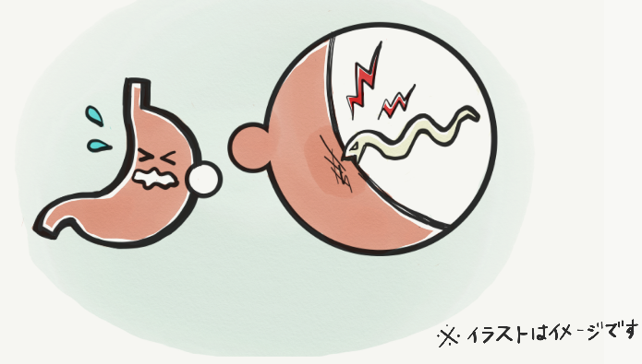
アニサキス
【注意すべき食材・食品：新鮮な生の魚介類等】
イカ類や魚類（サバ・サケ・カツオ・サンマ等）の寄生虫で、生食により感染します。生きたアニサキスが消化管に潜り込むことにより起こり、胃や腸の激痛、嘔吐、下痢を引き起こします（アニサキス症）。アニサキスに対しアレルギーになってしまう人もいます。そうなると死んだ虫体でも発症することがあり、生食・加熱済にかかわらず魚介類全般に対する注意が必要になります。
アニサキスは普段は内臓に寄生していますが、魚介類の死亡に伴い筋肉へ移動します。そのため、漁獲後速やかに内臓を除去するとある程度リスクを下げることができます。冷凍（-20℃・24時間以上）または加熱調理で防止します（70℃以上では瞬時）。

Slide 61
化学的危害要因 （製品へのカビ毒や化学物質等での汚染）

Slide 62
アフラトキシン
【注意すべき食材・食品：輸入ナッツ、スパイス（胡椒等）、穀類】
アスペルギルス属のカビが産生する毒で、微量で強力な発ガン性をもつ危険な毒として有名です。
この毒は熱に対して安定で、調理加熱で毒素を無くすことができません。カビ類の特性として、乾燥に強く、低いpHでも増殖する性質をもちます。
どちらかというと食品の安全性より品質に影響を及ぼすものが多いですが、毒を作る菌種については特に気をつけなくてはなりません。、HACCPではカビ毒は化学的危害要因として分類しています。

Slide 63
ヒスタミン
【注意すべき食材・食品：鮮度の低い魚介類】
鮮度の低い魚介類（特に赤身魚）で発生することが多く、稀に味噌・醤油・チーズ・ワイン等でも起こることがあります。ヒスタミン生成菌が魚肉から作り出します。冷凍魚介類については、その解凍過程でも注意が必要になります。
ヒスタミンは免疫系の細胞から分泌される物質でもあり、アレルギー反応を引き起こす性質があります。したがって摂取によりじんましん、呼吸困難、発熱、顔面の紅潮等が起きます（アレルギー様食中毒）。
先に説明したとおり、ヒスタミンはヒスタミン生成菌により作られますが、HACCPでは化学的危害要因として分類されます。ヒスタミンは熱安定性であり、一旦生成されると調理加熱では除去できません。

Slide 64
ソラニン
普段私たちが食しているジャガイモも、場合によりソラニンという毒をもちます。日光に当たった部分、皮や芽の（特に緑色になった）部分、あるいは未熟なものはソラニンの含量が高いと言われます。
喫食後20分から数時間で症状が現れ、吐き気・下痢・嘔吐・腹痛・めまい等を引き起こします。小児の感受性は特に高く、死亡例もあります。ソラニンを増やさないためには、日光を遮断するために黒マルチを敷く、土寄せを十分に行う等、ジャガイモを注意深く栽培することが重要です。ソラニンは熱に対し安定で、調理加熱では不活性化できません。

Slide 65
パツリン
アオカビ等が作るカビ毒（マイコトキシン）の一種で、リンゴ等の果実が傷つくとそこから菌が入り込み増殖することがあります。リンゴの収穫や運搬の際に傷をつけないよう、丁寧に扱いましょう。台風や強風で落果して傷つき、土壌に接触したリンゴはリスクが上がります。傷ついたリンゴは加工用としてジュース製造に回されることが多く、不良部分を除去しないと果汁が汚染される危険があります。果汁での基準値は0.050 ppmです（食品衛生法）。子供はジュース類を沢山飲むためハイリスク層とされます。動物実験でパツリンの摂取による消化管の出血・潰瘍が見られる他、細胞毒性も報告されています。カビ毒は基本的に熱安定性で、このパツリンも調理加熱では不活性化できません。

Slide 66
アレルゲンやその他の危害要因

Slide 67
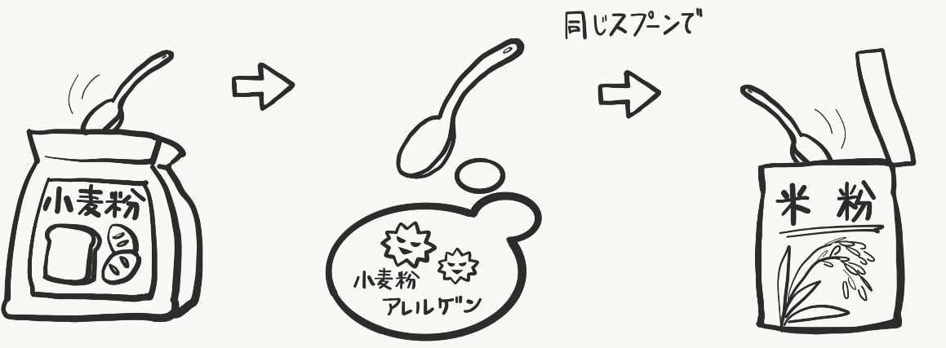
アレルゲン
アレルギーの原因となる物質のことを「アレルゲン（抗原）」といいます。
現在日本では、表示義務のある特定原材料が7品目（卵、乳、小麦、そば、落花生、えび、かに）と、表示が推奨されている特定原材料に準ずるものが２１品目（あわび、いか、いくら、オレンジ、キウイフルーツ、牛肉、くるみ、さけ、さば、ゼラチン、大豆、鶏肉、バナナ、豚肉、まつたけ、もも、やまいも、りんご、ごま、カシューナッツ、アーモンド）、合わせて２８品目をアレルギーを引き起こす食品としています。ごまとカシューナッツについては、消費者庁が２０１３年９月に、アーモンドについては２０１９年９月に新たに特定原材料に準ずるものとして追加することを定めました。
そして、２８品目のうち、７品目（卵、乳、小麦、そば、落花生、えび、かに）は重篤度・症例数の多い特定原材料として表示が義務付けられています。中でも、卵と乳と小麦は合わせてアレルギー原因の３分の２を占め、発症例の多い原因食物として知られています。

Slide 68
食物アレルギー原材料として表示が義務・推奨
 | 農産物 | 畜産物 | 海産物
表示義務 7品目 | 小麦、そば、落花生 | 卵、乳 | えび、 かに
表示推奨 21品目 | オレンジ、キウイフルーツ、くるみ、大豆、まつたけ、もも、やまいも、りんご、ごま、バナナ、カシューナッツ、アーモンド | 牛肉、 鶏肉、 豚肉、 ゼラチン | あわび、 いか、 いくら、 さけ、 さば

Slide 69
生産ライン上での交差接触
食物アレルギーの未然防止のためには、生産ラインにおいて交差接触による混入を防ぐ必要があります。同じ敷地内で複数の食品を加工する場合、ある食品の原材料がわずかにラインに残り、他の食品に混入してしまう可能性があります。重度のアレルギー疾患患者の場合、少量のアレルゲンでも重い症状が発症するので、食品製造にあたっては常に注意します。
対策としては、製造のライン自体を分離し、「この製品は〇〇（アレルゲン物質）と同一ラインを使用していません。」という表示を行い、交差接触しないよう、工場内で徹底した対応を取ることが重要になります。

Slide 70
ラベル非表示による事故
本工場では〇〇を含む製品を製造しています」という表示を注意喚起表示と呼びます。表示する義務はありませんが、食物アレルギーを持つ消費者に安心して食品を選択してもらうためには大切な表示です。そのため、「含まれているかもしれません」といった可能性表示はいけません。可能性表示は、アレルギーを持つ消費者の選択肢を狭めてしまうことにつながります。製造者や販売者側は全ての製品について、表示義務のあるアレルゲン7項目のみ表記しておけば，責任を逃れられると考えるかも知れませんが、消費者は、そのうちたった1種類についてアレルギーをもっているだけで、可能性のある商品を何も買えなくなってしまいます。

Slide 71
アレルゲンによる汚染は大事故につながる
アレルギーが発症すると、じんましんや、腫れ、かゆみといった皮膚症状。くしゃみや、喉のイガイガ感等の粘膜症状、腹痛等の消化器症状、呼吸困難等の呼吸器症状等様々な症状を引き起こします。これらの症状は軽いものから、死に至るほどの重い症状もあり、個人差があります。
特に、アレルギー症状が１つの臓器にとどまらず、複数の臓器や器官に強い症状が現れることを「アナフィラキシー」と言います。また、アナフィラキシーの中でも血圧の低下や意識障害等のショック症状を伴う状態のことを「アナフィラキシーショック」と呼び、手当てが遅れたり、程度がひどいと、死に至ることもあります。

Slide 72
アレルゲンによる汚染は大事故につながる

Slide 73
HACCP7原則12手順とは
手順1 HACCPチームの編成
手順2 製品説明書の作成
手順3 意図する用途及び対象となる消費者の確認
手順4 製造工程一覧図の作成
手順5 製造工程一覧図の現場確認
原則1 危害要因分析（HA）の実施
原則2 重要管理点（CCP）の決定
原則3 許容限界（CL）の設定
原則4 モニタリング方法の設定
原則5 是正措置の設定
原則6 検証方法の設定
原則7 記録と保存方法の設定
※ 原則1～7は、手順6～12と併記して表記されることが多いです

Slide 74
手順１ HACCPチームの編成
HACCPチームは、一般的には自社内で、管理者と食品製造に関わる現場からの代表者で構成します。ここでの現場とは、製造する部署だけでなく、品質検査の担当者、売り場や食品の輸送事情を熟知している営業など、フードチェーンから広くという意味です。また、ＨＡＣＣＰの専門家に外部人材として協力を受けることもあります。
学校においては、先生だけでチームを組む場合もありますが、生徒で上述した各部署の担当者の役割を担い、先生にＨＡＣＣＰの専門家として協力を受けＨＡＣＣPチームを編成する事例もあります。

Slide 75
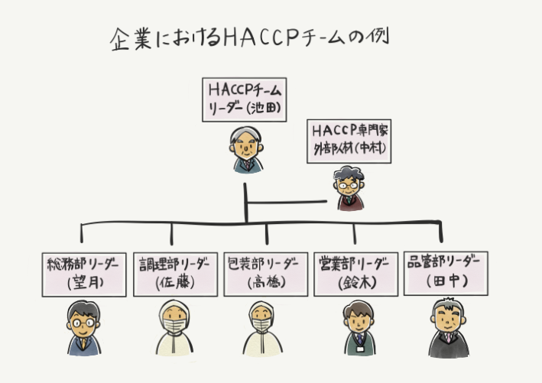
手順１ HACCPチームの編成

Slide 76
手順２ 製品説明書の作成
製品説明書の作成の中で、製造手順から、製品の原材料受け入れ、消費者に製品を提供するまでのプロセスを記述します。どの箇所で危害要因が発生しがちなのかを知ることが可能となります。
手順３ 意図する用途及び対象となる
消費者の確認
消費者がどのような状態で提供する食品を食するかを確認します。
①熱を加えずそのまま喫食する物（Ready To Eat=RTE食品）
②加熱済みの物を温度変化なく、暖かいまま食べるもの
③加熱済みの物を冷やして食べるもの
④加熱済みの物を再加熱して食べるもの

Slide 77
手順４ 製造工程一覧図（フローダイヤグラム）の作成
手順2で作成したプロセスの記述を元にして、フローダイヤグラム（製造工程図）を作成します。縦軸に工程、横軸に原材料を記入し、どこで受け入れた物が添加されていくのか、どのポイントでリスクが生じやすいのかを番号付けして考えていくための準備を整えます。

Slide 78
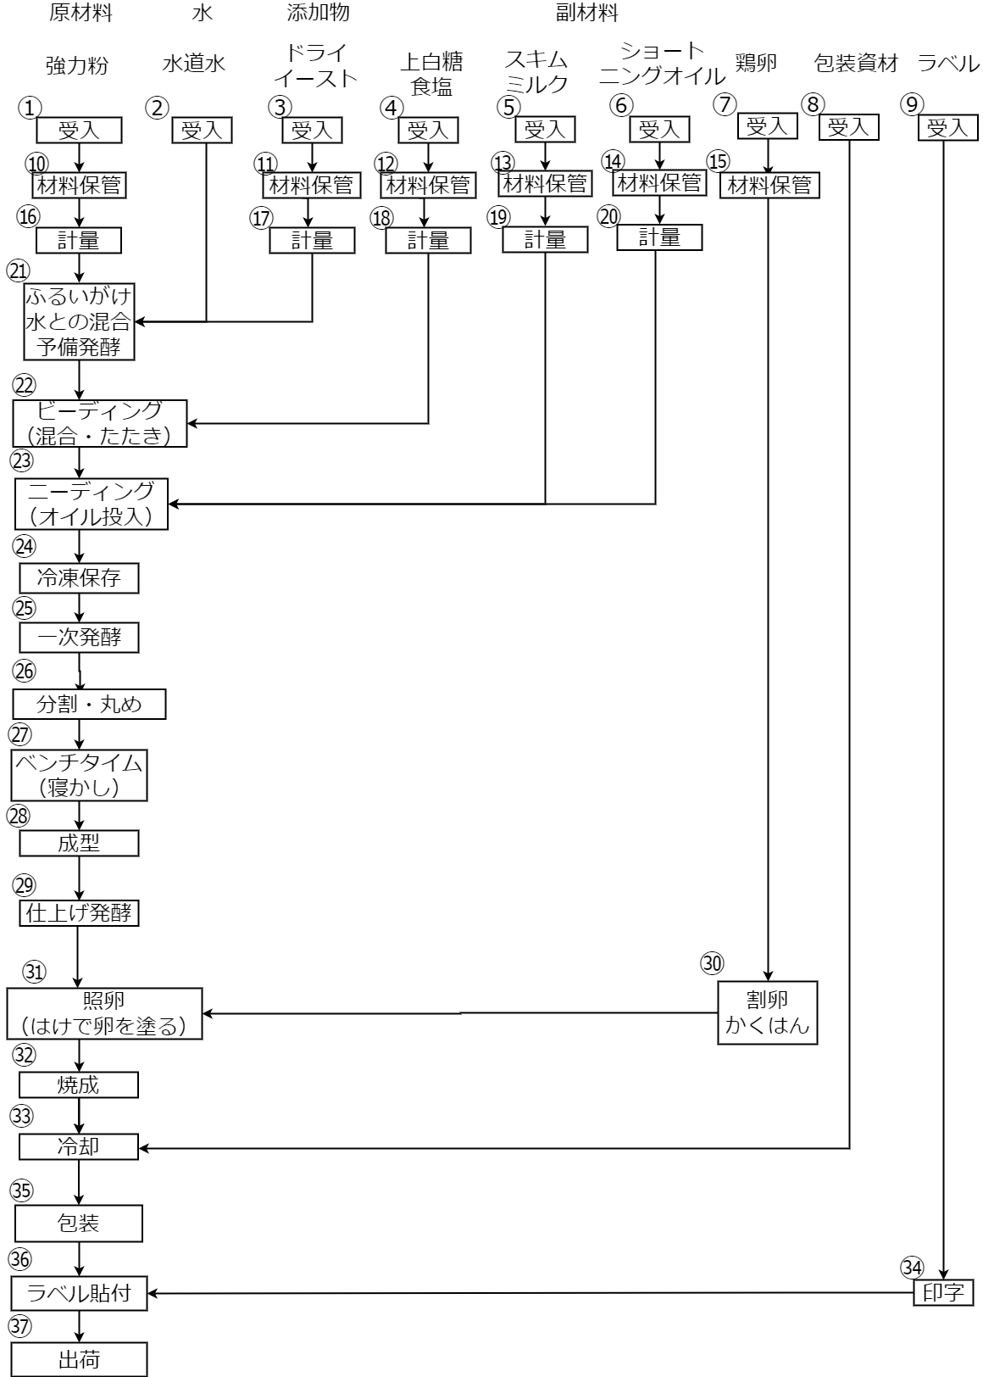
製パン工程の製造工程一覧図（フローダイヤグラム）

Slide 79
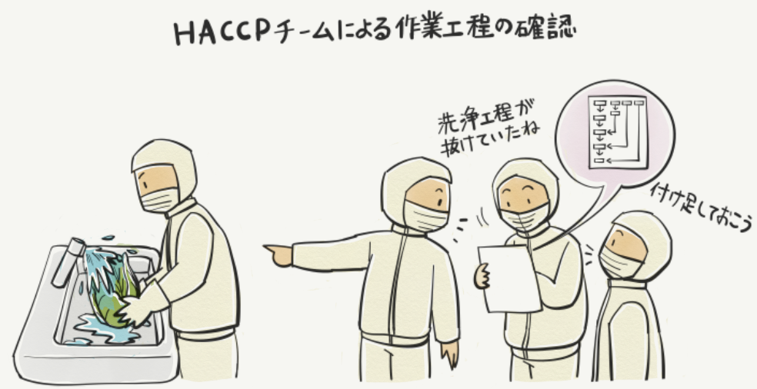
手順５ 製造工程一覧図の現場確認
手順4で作成したフローダイヤグラム（製造工程一覧図）を、現場の流れと照らし合わせて比較します。実際の現場の動きとフローダイヤグラムに差違が発生していた場合は、フローダイヤグラムを現場の動きに合わせて変更します。

Slide 80
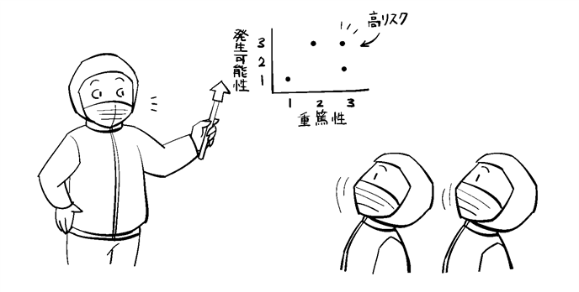
原則1 危害要因分析の実施
フローダイヤグラムの縦軸と横軸がぶつかる作業や工程にそれぞれ番号を付け、その番号の手順ごとに危害要因の抽出・分析を行います。過去に自校や近隣校内であった事例や同じ業界で起きた事例、製品特性に応じたリスク、添加剤等プロセス上起きる危害要因、学校の作業場独自のリスク等、考えられる危害要因を思い付く限り書き出します。
予防、除去、低減が必要な危害要因で、重大な危害を起こす要因であれば、Yesと記入していき、HACCPプラン内で重要管理点として扱う必要のあるリスクを洗い出していきます。分析を行う上では、以下の3つのSTEPに沿って、分析を進めていきます。

Slide 81
原則1 危害要因分析の実施
この際に、書式の最初の縦2列から書き始めます。その理由は、まず危害要因をすべて出し尽くしたうえで、その次の列の分析や重要管理点とするかどうかの評価を行う必要があるからです。CCPとして扱うかどうか検討する重要な項目だけ、6列すべての内容を記入する形になるため、どの危害要因が重要管理点なのかを一目で判断することができます。

Slide 82
危害要因分析の３ステップ
STEP1
最初に書式の「プロセスのステップ」と「起きえる危害要因」の2列の項目を記入していきます。まずはこの2列をすべて記入します。横方向に記述を行ってはいけません。この2列においては、危害要因となる可能性のあることをとにかく全部列挙していくことが大切です。清書前のグループワークの段階では、間違っていてもかまわないので、まずは、その現場で考えられる危害要因をすべて出し尽くします。
STEP2
STEP1で上げられた危害要因を、「この起きえる危害要因をHACCPで取り扱うか」、「なぜか」の2列を使用し、評価していきます。その危害要因が、何らかの予防・対策を要する重大な危害かどうかとその理由を記入していきます。一般衛生管理の範囲内で防ぐことが可能な危害要因に関しては、重大な危害要因と評価せずにおくことが可能です。
STEP3
STEP２で評価を行った、危害要因の防止措置を決める必要があります。STEP2で重大な危害と判断した危害要因を、どんな方法で発生を防ぐのかについて記入していきます。そしてその工程をCCP（重要管理点）として扱うのかどうかを評価していきます。

Slide 83
書式A：ロールパンの危害要因分析とCCPの決定

Slide 84
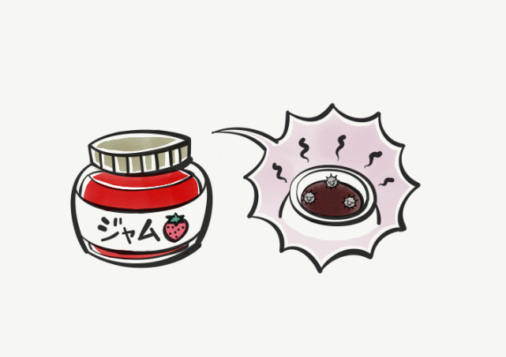
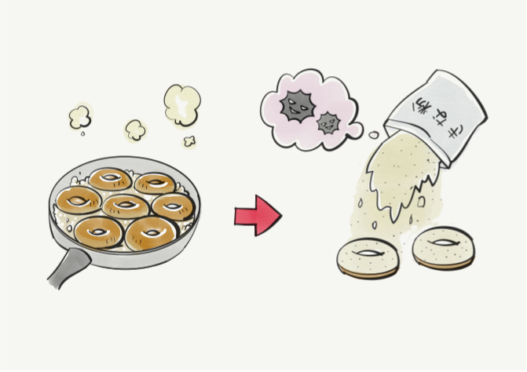
学校で起きがちな危害発生の事例
過去に自校や近隣校であった事例
例：○○高校のジャムに、カビが入っていた！
同じ業界で起きた事例
例：ハクサイの浅漬けで食中毒事故 （原因はO157）
製品特性に応じたリスク
例：揚げた後にきなこを振るきなこドーナッツ
この工程では、病原性微生物が入ると後工
程では殺菌されない

Slide 85
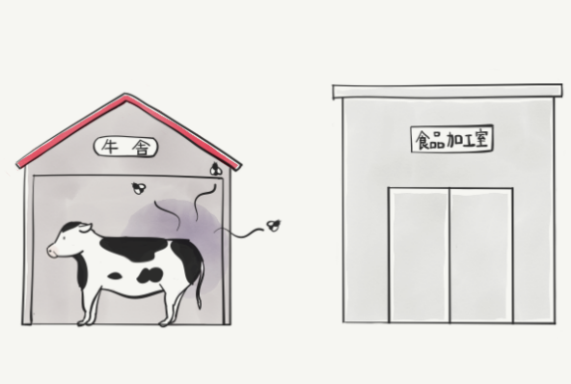
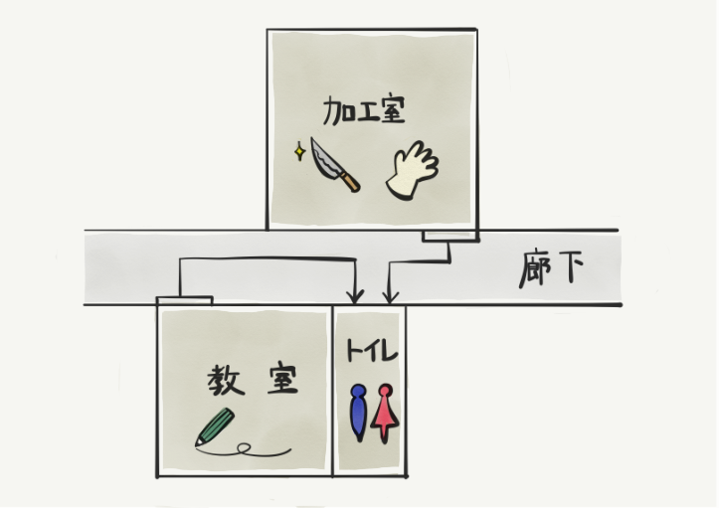
学校で起きがちな危害発生の事例
添加剤等プロセスで生じる危害要因
例：ソーセージで亜硝酸ナトリウムの過剰量による事故
学校の作業場独自のリスク等
畜産施設と近い
加工室のトイレが教室棟と共用

Slide 86
原則2 重要管理点（CCP）の決定
重要管理点では、人の身体に大きな影響を与える可能性のあるものを扱います。分析した危害要因を1つずつ、重要管理点としてとして取り扱うのか、一般衛生管理で取り扱うかを検討していきます。危害要因の分析方法は、「起きる可能性×起きたときの重篤性」で判断を行います。

Slide 87
原則3 許容限界（CL:Critical Limit）の設定
重要管理点の許容限界を定めます。食品の安全性を守る上で「どこまでがセーフでどこまでがアウトか」という基準を明確にするということです。
許容限界を決めるにあたって、大事な観点として「科学的根拠」と、「即時性」があげられます。「科学的根拠」とは、危害要因が確実に許容範囲まで低減されるような数値や内容であること、「即時性」とは、可能な限り、その場で判断できる具体的な値を用いて判断することを言います。例えば、温度や時間、ｐHや水分活性（Aw）等の数値を測定し、製品の状況を判断することを言います。微生物検査は、検査に時間がかかるため、即時性が担保できません。そのため、許容限界として用いることは適切ではありません。

Slide 88
許容限界（CL）と運転基準（OL：Operating limit）
運用を行う上で設定する基準には、前項で述べた「許容限界」と、安全の上乗せを行うために設定する「運転基準」の2つの基準があります。
許容限界は、もし逸脱してしまった場合は、守らなければ事故につながる基準値であり、逸脱してしまった場合には、即刻是正が必要となります。この場合、逸脱した製品は出荷ができなくなってしまいます。大量に製造を行っていた場合、経済的被害はとても大きなものとなってしまいます。
それを避けるため、実際の操業上で設定する許容限界よりも余裕を持たせた基準値を運転基準として定めておき、許容限界を逸脱する前に、逸脱につながる傾向をキャッチする運用を行います。これにより、たとえ運転基準を割り込むような小さいトラブルが起きた場合でも、許容限界を逸脱する前に、システムが安全に運用されることを担保することが可能となります。

Slide 89
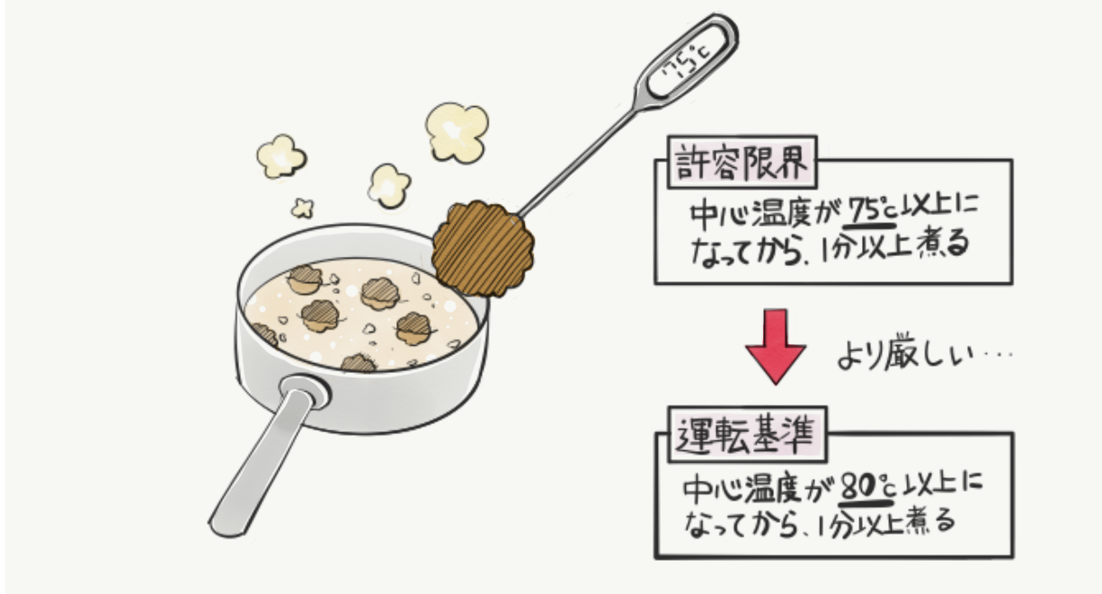
許容限界（CL）と運転基準（OL：Operating limit）

Slide 90
原則4 モニタリング方法の設定
前項で説明した、管理基準が守られているのかどうかを、定点で継続的に重要管理点を監視する方法を定めます。「何を」、「どれくらいの頻度で」、「誰が」、「どうやって」管理を行うのかを設定していきます。重要管理点に対して、必ずしもハード面の導入が求められるわけではありません。そのため、ソフト的な対策でも構いません。
モニタリングを行うことで必要なのは、「連続的、もしくは、相当の頻度」で行われる方法であることが必要です。最初の1個から最後の1個まで、すべての商品において管理基準を満たしているのかを確認する必要があります。
例えば、食味検査で、添加物が多く含まれていないかどうかを検査することも1つの方法です。また、金属探知機がない場合、金属の入る部分である、食肉加工の機材を毎ロットの最初と最後でチェックする等といったやり方でも構いません。

Slide 91
原則5 是正措置の設定
原則2・3で設定した重要管理点をモニタリングする中で「許容限界から逸脱した物＝危害を加える可能性のある物」が出てきた時点で、取るべき手段や方法をあらかじめ決めておきます。何か問題が起きたものを消費者に届ける前に、事業所内ですぐにとどめておけるような準備をし、有事の際にすぐ動けるような状態を整える必要があります。
もし逸脱があった場合には、なぜ逸脱が起きたかの原因を究明し、その原因を排除して再発の防止策を取る必要があります。また、その防止策が本当に有効なものなのかの効果を確認し、そのうえで、必要があれば、マニュアルやHACCP計画の内容改訂に取り組んでいく必要があります。

Slide 92
原則5 是正措置の設定
例えば、金属が混入している可能性がある場合、製造ラインを停止し、どの工程や場所から金属が混入したのか原因追及を行う必要があります。しかし、原材料に混入していた場合等、原因を突き止められない場合もあります。このような場合は、許容限界を「検知可能な金属片を金属探知機が排除すること」と設定し、規定したサイズのテストピースを使用した検証を行うとすると、原因追究は金属探知機の不調の問題になるので、その場で対処しやすくなります。
また、これらについては、「誰が逸脱と判断するのか」、「誰が是正措置を行うのか」を決めておく必要があります。責任者を決めるだけでは効果がなく、作業現場のラインにいる人たちが、どのように逸脱の疑われる状況を責任者に報告するのかといった、逸脱発生時の連絡体制を整えておくことも重要になります。
そして、是正措置を行った際の記録をしっかりと残しておき、原則6の検証作業へとつなげます。

Slide 93
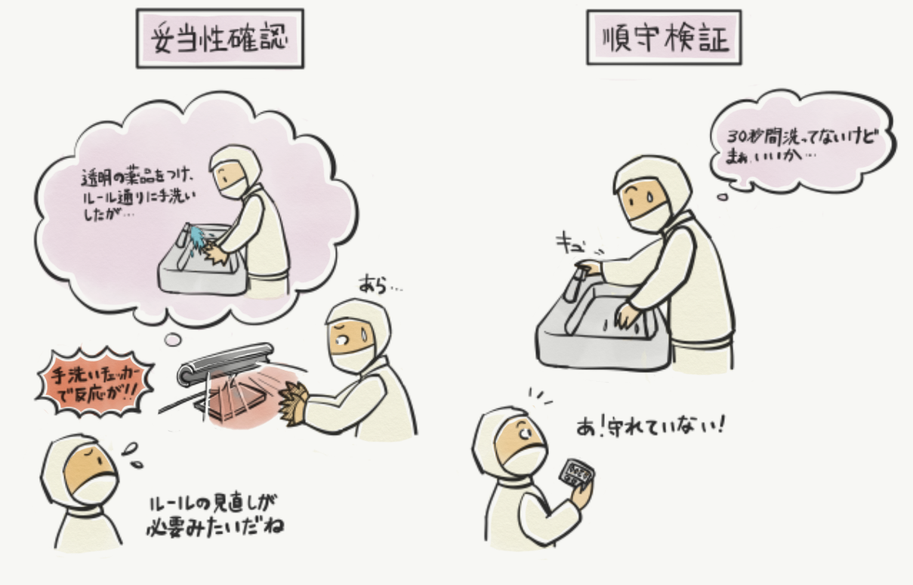
是正措置の例
①モニタリングが正常に行われているかどうか記録のチェック
②金属探知機の場合は、業者によるメンテナンス記録の確認
③重量や温度等数値項目の測定をする場合は、その器具の較正
④最終製品の細菌検査による確認

Slide 94
原則7 記録と保存方法の設定
これまで行った内容を記録・文書化し、証拠として残していくことが大事です。「記録がないものは、何もやっていないことと同じ」という意識を持つ必要があります。日常の管理・逸脱したときの報告書等、しっかりと記録に残すことが大切です。
また、出荷前の記録確認が重要です。これまでの工程に問題がなかったかどうかの記録を通じ再確認したうえで、出荷を行います。ここが抜けてしまうと、せっかくのHACCPの取り組みも意味をなくしてしまいます。
記録は安全を証明するための証拠書類です。正確なものを習慣化して、しっかりと取得する必要があります。

Slide 95
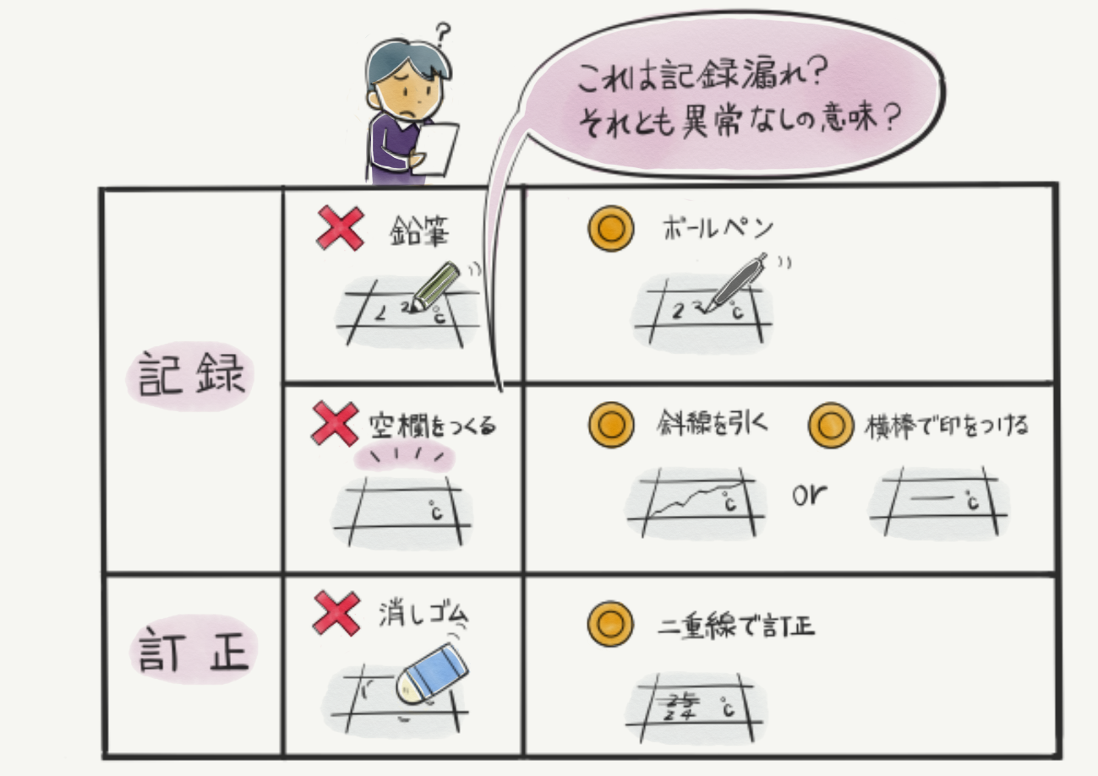
記録を取るときの注意点

Slide 96
HACCPを取り巻く現状

Slide 97
2018年6月 食品衛生法の一部が改正
「原則として、すべての食品等事業者に、一般衛生管理に加え、HACCPに沿った衛生管理の実施を求める。ただし、規模や業種等を考慮した一定の営業者については、取り扱う食品の特性等に応じた衛生管理とする。」
HACCPに基づいた、もしくはHACCPの考え方を取り入れた衛生管理に加え、手洗いや掃除等の一般衛生管理を含めた手引きや計画の作成とその記録を指しています。

Slide 98
営業許可について
営業許可取得判断のポイント
※保健所に相談の上、判断する必要があります。
①製造している食品の販売をしているかどうか
②製造・販売の相手は不特定多数かどうか
③製造・販売を継続的に行っているかどうか

Slide 99
営業許可が必要な34業種
①飲食店営業 ②喫茶店営業 ③菓子製造業 ④あん類製造業 ⑤アイスクリーム類製造業 ⑥乳処理業 ⑦特別牛乳さく取処理業 ⑧乳製品製造業 ⑨集乳業 ⑩乳類販売業 ⑪食肉処理業 ⑫食肉販売業 ⑬食肉製品製造業 ⑭魚介類販売業 ⑮魚介類せり売営業 ⑯魚肉ねり製品製造業 ⑰食品の冷凍又は冷蔵業 ⑱食品の放射線照射業 ⑲清涼飲料水製造業 ⑳乳酸菌飲料製造業 ㉑氷雪製造業 ㉒氷雪販売業 ㉓食用油脂製造業 ㉔マーガリン又はショートニング製造業 ㉕みそ製造業 ㉖醤油製造業 ㉗ソース類製造業 ㉘酒類製造業 ㉙豆腐製造業 ㉚納豆製造業 ㉛めん類製造業 ㉜そうざい製造業 ㉝かん詰又はびん詰製造業 ㉞添加物製造業

Slide 100
世界のHACCPの状況
ヨーロッパ
2006年から食品の生産、加工、流通事業者にHACCPの概念を取り入れた衛生管理を義務付けている
アメリカ
1997年から州を超えて取引される水産食品・食肉・食鳥肉及びその加工品、飲料について、HACCPによる衛生管理を義務付けている
2011年に「食品安全強化法（FSMA）が成立し、米国内で消費される食品を製造、加工、包装、保管するすべての施設について、FDAへの登録とその更新を義務付け
その他の国
義務化・制度化が進んでいる

Slide 101
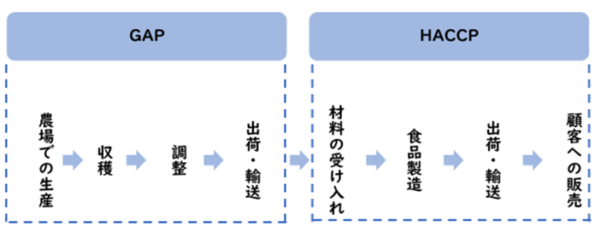
GAPとHACCPの関係

Slide 102
その他のHACCPの要点

Slide 103
食品防御（フードディフェンス）
食品防御（フードディフェンス）とは、食品への意図的な異物の混入や汚染を防止する取り組みのことです。原料調達から販売までのすべての段階において、毒物等が混入されることのないように監視するもののことを言います。すなわち、「食品テロ」を防ぐものです。
世界各国で武力によるテロが起こっている昨今、その標的は食品製造の現場にも広がってくるのでは？と世界的に危惧されています。

Slide 104
「食品防御3原則」
①私物を持ち込ませない
②不審者を入れさせない
③監視する・死角を作らない

Slide 105
消費期限と賞味期限の違い
肉や魚等、傷みが早いものは「消費期限」を表示します。 袋や容器を開けないままで、書かれた保存方法を守って保存していた場合に、この「年月日」まで、「安全に食べられる期限」のことを言います。消費期限を過ぎた食品は「食べない」ように徹底します。
安全性の劣化が比較的緩やかなものは「賞味期限」を表示します。袋や容器を開けないままで、書かれた保存方法を守って保存していた場合に、この「年月日」まで、「安全性が変わらずにおいしく食べられる期限」のことを言います。スナック菓子やカップめん、チーズ、缶詰、ペットボトル飲料等などの食品に表示されています。製造から3ヶ月以上賞味期限が継続するものは、「年月」で表示することもあります。

Slide 106
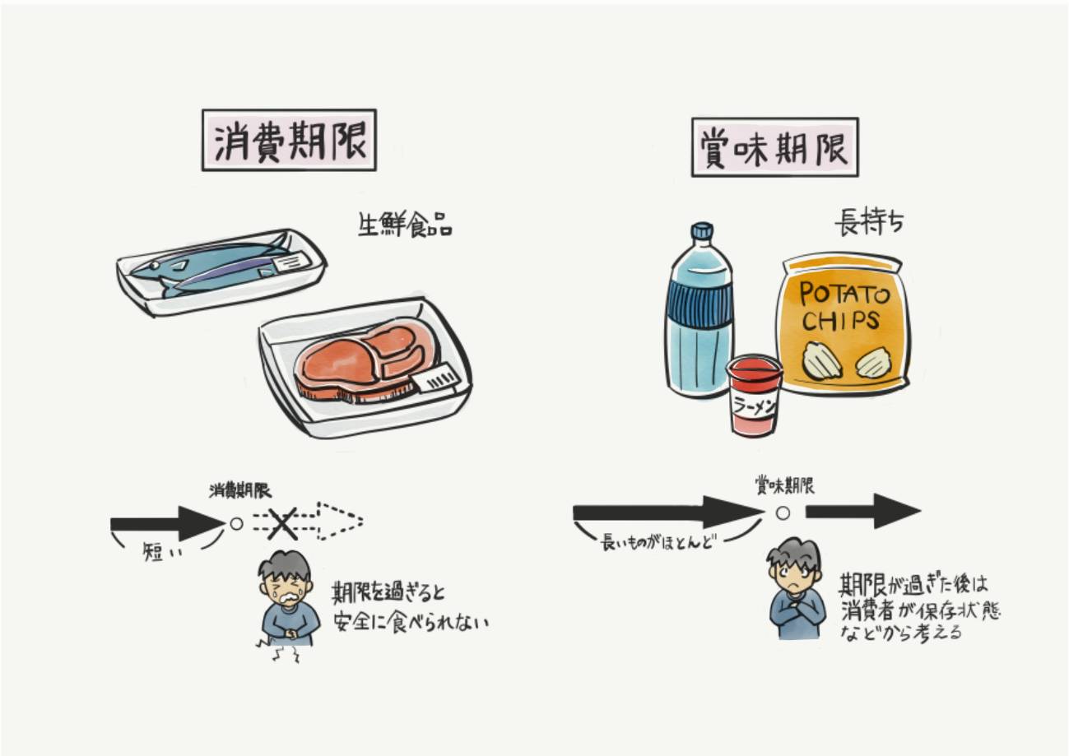
消費期限と賞味期限の違い

Slide 107
水の安全性について
①水質検査について
食品の製造に用いる水は衛生的でなければならず，食品衛生法により「食品製造用水」を使用しなくてはなりません。
ここでいう「食品製造用水」とは、水道水又は26項目の基準に適合する水のことを指します。基準は使用する水が安全であること、すなわち病原微生物に汚染されていないこと、有毒物質を含まないこと、金属イオン等が規定値以上含まれないこと、pHが極端な酸性あるいはアルカリ性に偏っていないこと、臭気や濁りが無いこと等を確認するために設けられています。
水道法で規定された基準を満たす水道水を使用する場合はまず安全と考えられますが、念のため必要に応じて水質検査をした方が良いでしょう（目安として年1回）。

Slide 108
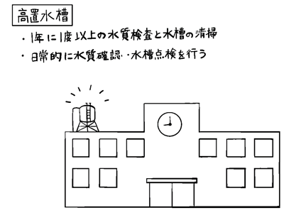
水の安全性について
②高置水槽について
有効用量が10 m3を超える受水槽・高置水槽は簡易専用水道とみなされ、水道法により適正な水槽の管理が義務とされます。
具体的には1年に1度以上の水質検査、水槽の清掃が要求されるのに加え、日常的な管理項目として水質確認・水槽点検が必要です。

Slide 109
水の安全性について
③井戸水の使用について
井戸水は土壌から有害微生物が入り込むことがあり、注意が必要です。
例えばカンピロバクター、ノロウイルス、A型・E型肝炎ウイルス、病原性大腸菌、赤痢菌、ボツリヌス菌等の混入リスクがあり、日本でも多くの事故事例があります。食品製造用水としては、上記26項目の基準を満たしていれば使用できますが、管理・検査には細心の注意を払いましょう。
規格に適合した水質を恒常的に保つよう管理することが求められるため、定期的に検査機関に検査を依頼するのが良いでしょう。

Slide 110
薬品の選定や薬剤の管理方法
中性洗剤：幅広く利用できますが、長年の汚れなどには洗浄効果が弱まります。濃度調整を行えば、野菜洗浄へ使用出来るものもあります。
強アルカリ洗剤：油脂等の油汚れやアレルゲンの除去にも効果的です。怪我やサビの原因となり得るため、使用上は任意事項をよく読んだ上で使用しましょう。
弱アルカリ洗剤：軽い油汚れへの使用に適切です。セスキ炭酸ソーダや重曹等が弱アルカリ洗剤の代表です。
酸性洗剤：水垢や尿石等に有効な洗剤ですが、即効性に乏しいため、つけ置き洗浄を行います。塩素系薬剤と混ぜると、塩素ガスが発生するため、同時使用は厳禁です。
塩素系漂白剤：漂白作用があり、色がついたまな板やふきんの色おとし、茶渋おとしなどに有効です。ただし、色がおちても、汚れが除去されているわけではないので、注意が必要です。
クレンザー：サビやこびりついた汚れを削り落とすことができる洗剤です。傷つきやすい素材やプラスチック製のものへの使用は向いていません。

Slide 111
より良い品質を目指して
HACCPにこれから取り組もうとする現場では、「HACCPに取り組めば、これまでよりも良い製品が製造できて、ブランド化ができる」と誤解されている場合があります。しかし、HACCPはあくまで「製品を安全に製造するための工程管理手法」なので、HACCPに取り組むことによって、品質の向上やブランド力が向上するわけではありません。
ただ、工程の見える化によって、食品ロスが減ったり、効率が良い手順に改善され続け、病原性微生物への対策が、腐敗菌の低減にもつながり、結果的に品質が向上する場合もあります。
また、一般衛生管理も含めたHACCPプランを実践することにより、取引先の方々の信頼を勝ち取り、販路が拡がったという声も聞かれます。

Slide 112
ワーク

Slide 113
ワーク①
図1のロールパンのフローダイヤグラムのうち、いくつかの項目を空欄にしてあります。以下の語句の中から、適切なものを選び、上記ワークシートに書き込んでみましょう。
（選択語句一覧）
〔受入・除外・計量・集計・計算・材料保管・材料廃棄・一次発酵・腐敗・照卵・卵白・分割・合体・焼成・保温・包装・ラベル貼り・書き込み〕
ワーク②
図1のフローダイヤグラムの番号の付け方にはルールがあります。
1．受入の順で番号を付ける
2．工程の流れに準じて番号を付ける
この2つのルールをふまえ、各項目の左上部分にある空欄に番号を入れてみましょう。

Slide 114
ワーク③
書式A：ロールパンの危害要因分析ワークシート
プロセスのステップまたは原料・成分 | 起き得る危害要因：このステップで入り込むか、増大するか、コントロールされるか？ | この起き得る危害要因をHACCPで取り扱うか？(yes/no) | なぜか：左の欄で決めた理由 | HACCP計画において、危害要因の予防、排除、減少にどのようなコントロール手段をとるか？ そのステップは？ | このステップはCCPか？(yes/no)
1. 小麦粉受入 | （ ）. サルモネラ（C） | Yes | 事故事例も多く、被害も大きい。 | 焼成工程でコントロール | （ ）
 | （ ）. リステリア・モノサイトゲネス（C） | Yes | 事故事例も多く、被害も大きい。 | 焼成工程でコントロール | （ ）
 | B. 腸管出血性大腸菌（C） | Yes | 事故事例も多く、被害も大きい。 | 焼成工程でコントロール | （ ）
 | B. セレウス菌（C） | No | 焼成工程で殺滅できないが、製品のpH・水分活性が適正であれば喫食までの時間内には食中毒を起こすほど増殖しない（PRP）
 | （ ）. アレルゲン（小麦） | Yes | 重要なアレルゲンであり、事故事例も多く、被害も大きい。 | 成分「小麦」をラベルに表示することで対処 | （ ）
3. ドライイースト受入 | C. （ ）（小麦） | Yes | 重要なアレルゲンであり、事故事例も多く、被害も大きい。 | 成分「小麦」をラベルに表示することで対処 | （ ）
7. 鶏卵受入 | B. （ ）（C） | Yes | 事故事例も多く、被害も大きい。 | 焼成工程でコントロール | （ ）
15. 鶏卵の保管 | （ ）. 温度管理の失敗による病原性微生物の増殖（G） | No | 適切に温度管理された冷蔵庫に保管する（SOP）
21. ふるいがけ・水との混合・予備発酵 | P. （ ） | Yes | 事故事例も多く、被害も大きい。 | ふるいの網の欠けを目視確認 | （ ）
22. ビーディング | （ ）. 金属片 | Yes | 事故事例も多く、被害も大きい。 | ミキサーの刃の欠けを目視確認 | （ ）
23. ニーディング・オイル投入 | B. 有害微生物による汚染（C） | No | 訓練された従業員による衛生管理と装置・器具類の洗浄で防止（PRP-SSOP）
 | P. 金属片 | Yes | 事故事例も多く、被害も大きい。 | ミキサーの刃に欠けがないことを目視確認する | （ ）
危害要因分析を行うときには、それぞれの危害要因を、B （生物的: biological）、C（化学的: chemical）、P（物理的: physical）のどれかに分類します。ワークシートの、「起き得る危害要因：このステップで入り込むか、増大するか、コントロールされるか？」の列の頭の部分に空欄を作ってあります。そこに、危害要因の特性に応じて、B （生物的: biological）、C（化学的: chemical）、P（物理的: physical）のワークシートにいずれかのアルファベットを挿入してみましょう。

Slide 115
ワーク④
書式A：ロールパンの危害要因分析ワークシート
プロセスのステップまたは原料・成分 | 起き得る危害要因：このステップで入り込むか、増大するか、コントロールされるか？ | この起き得る危害要因をHACCPで取り扱うか？(yes/no) | なぜか：左の欄で決めた理由 | HACCP計画において、危害要因の予防、排除、減少にどのようなコントロール手段をとるか？ そのステップは？ | このステップはCCPか？(yes/no)
1. 小麦粉受入 | （ ）. サルモネラ（C） | Yes | 事故事例も多く、被害も大きい。 | 焼成工程でコントロール | （ ）
 | （ ）. リステリア・モノサイトゲネス（C） | Yes | 事故事例も多く、被害も大きい。 | 焼成工程でコントロール | （ ）
 | B. 腸管出血性大腸菌（C） | Yes | 事故事例も多く、被害も大きい。 | 焼成工程でコントロール | （ ）
 | B. セレウス菌（C） | No | 焼成工程で殺滅できないが、製品のpH・水分活性が適正であれば喫食までの時間内には食中毒を起こすほど増殖しない（PRP）
 | （ ）. アレルゲン（小麦） | Yes | 重要なアレルゲンであり、事故事例も多く、被害も大きい。 | 成分「小麦」をラベルに表示することで対処 | （ ）
3. ドライイースト受入 | C. （ ）（小麦） | Yes | 重要なアレルゲンであり、事故事例も多く、被害も大きい。 | 成分「小麦」をラベルに表示することで対処 | （ ）
7. 鶏卵受入 | B. （ ）（C） | Yes | 事故事例も多く、被害も大きい。 | 焼成工程でコントロール | （ ）
15. 鶏卵の保管 | （ ）. 温度管理の失敗による病原性微生物の増殖（G） | No | 適切に温度管理された冷蔵庫に保管する（SOP）
21. ふるいがけ・水との混合・予備発酵 | P. （ ） | Yes | 事故事例も多く、被害も大きい。 | ふるいの網の欠けを目視確認 | （ ）
22. ビーディング | （ ）. 金属片 | Yes | 事故事例も多く、被害も大きい。 | ミキサーの刃の欠けを目視確認 | （ ）
23. ニーディング・オイル投入 | B. 有害微生物による汚染（C） | No | 訓練された従業員による衛生管理と装置・器具類の洗浄で防止（PRP-SSOP）
 | P. 金属片 | Yes | 事故事例も多く、被害も大きい。 | ミキサーの刃に欠けがないことを目視確認する | （ ）
ワークシートの、「起き得る危害要因：このステップで入り込むか、増大するか、コントロールされるか？」の列に空欄を作ってあります。そこには、危害要因の名称が入ります。以下の語句の中から、考えられる危害要因として適切なものを選択し、記入してください。
（選択語句一覧）
［アレルゲン・卵・サルモネラ・O-157・腸炎ビブリオ・金属片・木片］
ワークシートの「このステップはCCPか？(yes/no)」の列に、危害要因を重要管理点（CCP）として扱うかどうかの判断を記入する必要があります。この欄の（ ）に、CCPとして扱うかどうかの判断を行い、YesかNoのどちらかを記入してください。
ワーク⑤

Slide 116
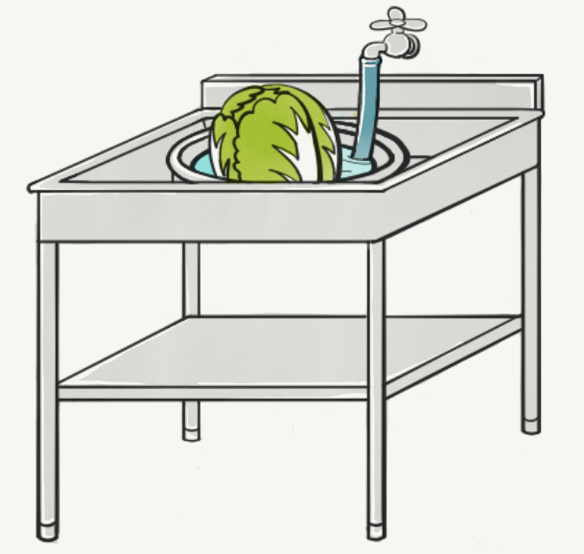
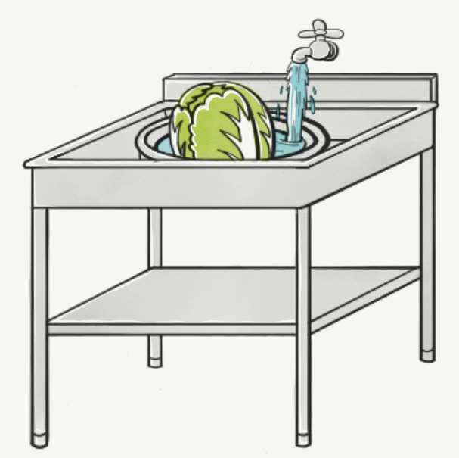
ワーク⑥
下記2枚のイラストは、野菜を洗っている様子です。常温の水を用いて、魚の解凍を行いながら、洗浄を行っています。以下の2枚の絵から、それぞれ想定される危害要因を見つけ、どのように改善すればよいかを記入してください。

Slide 117
ワーク⑥ 図１
想定される危害要因は？
どう改善する？

Slide 118
ワーク⑥ 図２
想定される危害要因は？
どう改善する？

